Slide 1
आधी का मतलब -
हमने 1 पेंसिल के 2 हिस्से किये
अब अगर इसमें से आधी किसी को दे दूं तो अब कितनी पेंसिल बचेंगी ?
और अब इन दो हिस्सों से अगर 1 हिस्सा किसी को दे दिया जाये तो कितने हिस्से बचेंगे
यहाँ आपको दो पेंसिलें दिखाई दे रही हैं
1
अगर इसमें से मैं एक पेंसिल किसी को दे दूं तो कितनी पेंसिल बचेंगी ?
2
आधी
इसी प्रकार जब हम 1 पेंसिल के 3 टुकड़े करेंगे तो उसका 1 हिस्सा 1/3 कहलायेगा I

Slide 2
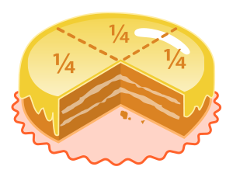
इस प्रकार हम कह सकते हैं कि
भिन्न एक संख्या है जो पूर्ण के किसी भाग को दर्शाती है।
उदाहरण -
एक केक के चार भाग दर्शाए
गये हैं। उसमें से एक भाग को
निकाल दिया गया है।इसी को
दूसरे शब्दों में कहेंगे कि केक का
¼ भाग काटकर निकाल दिया गया है
और 3/4 भाग बचा है।

Slide 3
भिन्न की समझ
भिन्न की परिभाषा
अंश और हर
प्रश्नावली
संख्या रेखा पर भिन्न
भिन्न के प्रकार

Slide 4
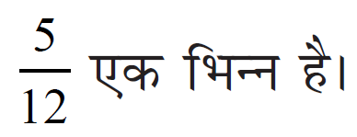

Slide 5
1
2
2
4

Slide 7
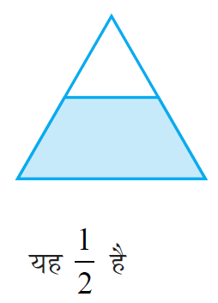
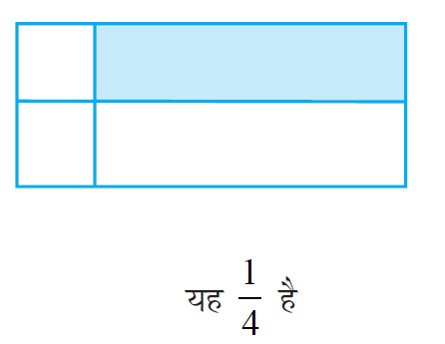
इन चित्रों में सभी भाग समान नहीं हैं I

Slide 8
1 दिन में घंटे = 24
इसलिए भिन्न =
8
24
1
=
3

Slide 9
0
1
1
2

Slide 12
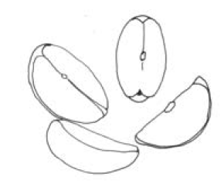
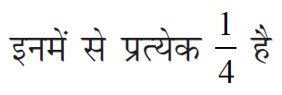
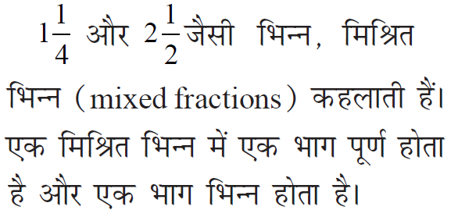

Slide 13
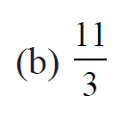
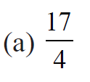
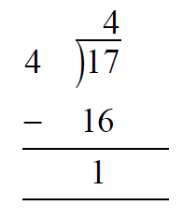
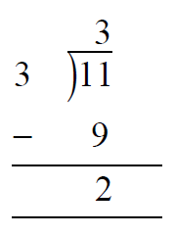

Slide 14
Thank you

